Slide 1
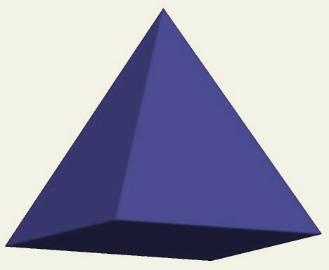
Тема:
Піраміда. Її основні елементи. Види пірамід. Площа поверхні .

Slide 2
БАГАТОГРАННИКИ
ПІРАМІДА
ПРИЗМА

Slide 3
Гіпотези походження слова “ПІРАМІДА”
Від єгипетського “перемус” – діагональ основи
Грецьке “пураміс” утворилося від давньоєгипетського “перо”, що означає “великий будинок” (так називали усипальниці фараонів)
“Пураміс ”утворилося від грецького “пор” – вогонь (у середньовічних підручниках піраміду називали вогняним тілом)

Slide 4
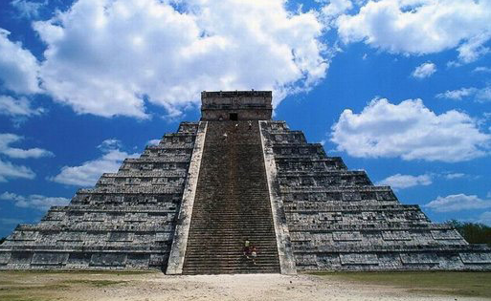
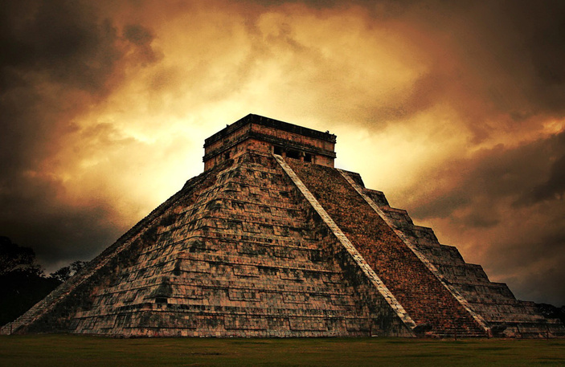
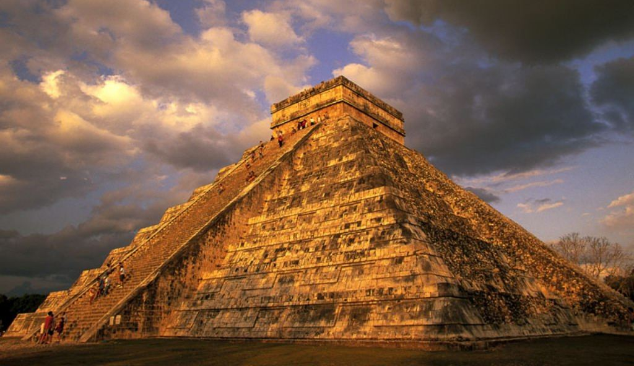
піраміди майя мексика

Slide 5
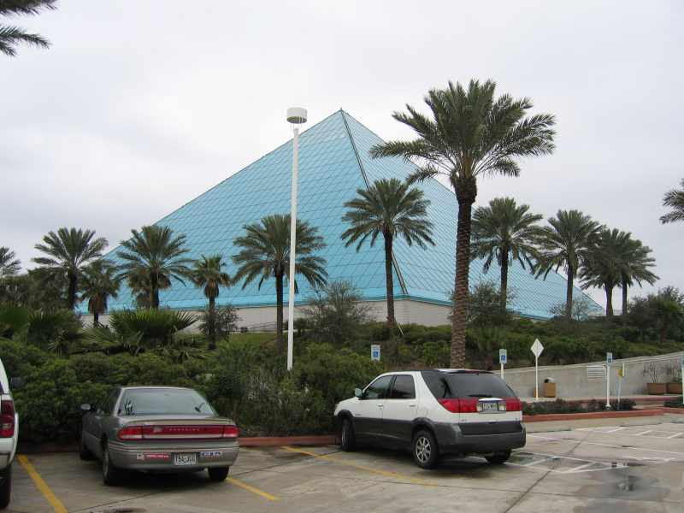
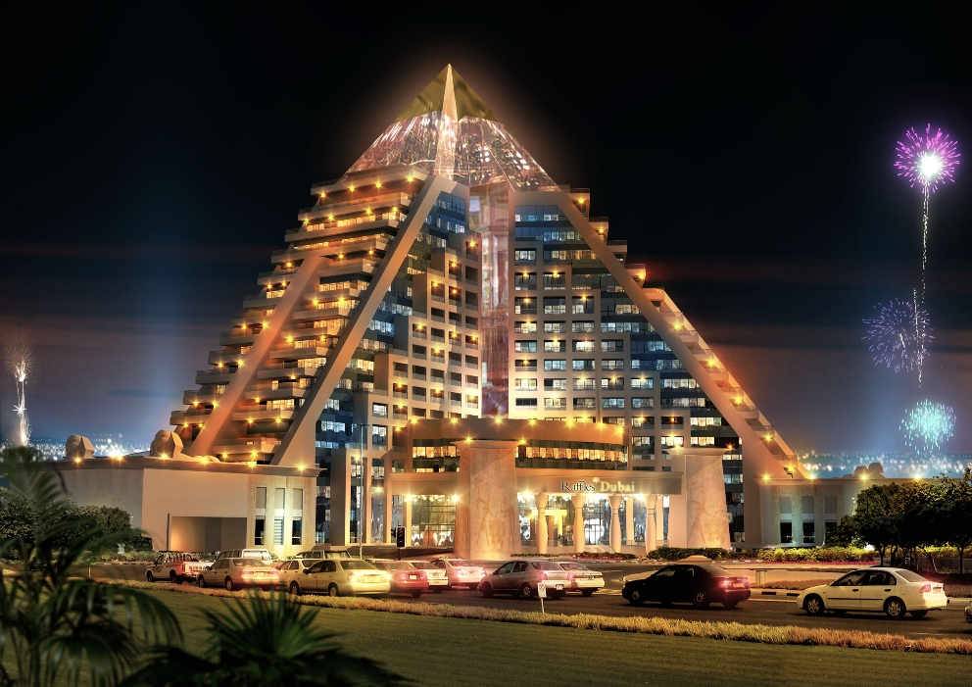
США. Мемфис
ДУБАЙ

Slide 6
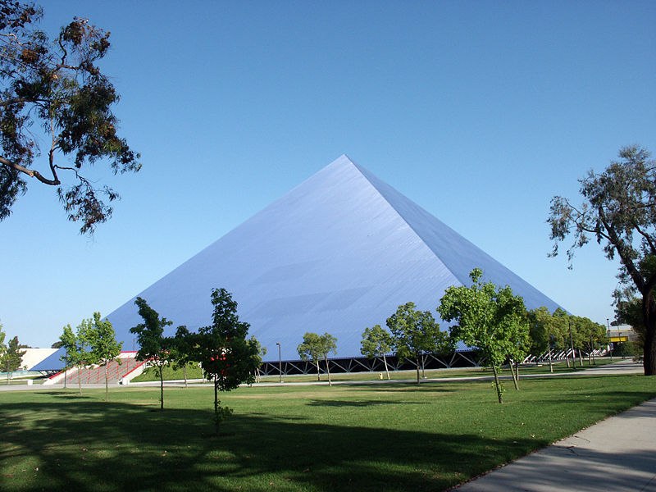
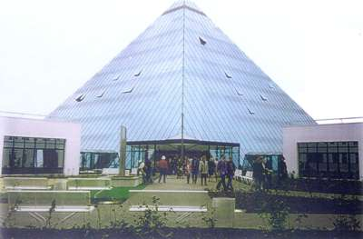
Університетський волейбольно-баскетбольний стадіон в КАЛІФОРНІЇ
Клініка в Німеччині

Slide 7
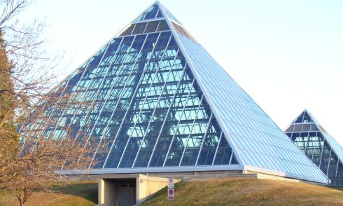
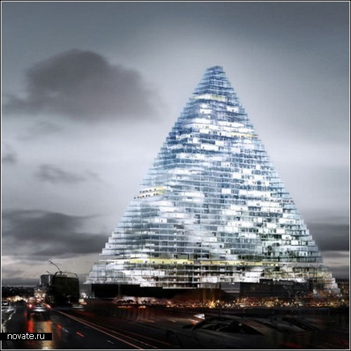
Піраміда-станція метро в Мюнхені
паризька піраміда-хмарочос Grand Dubai

Slide 8
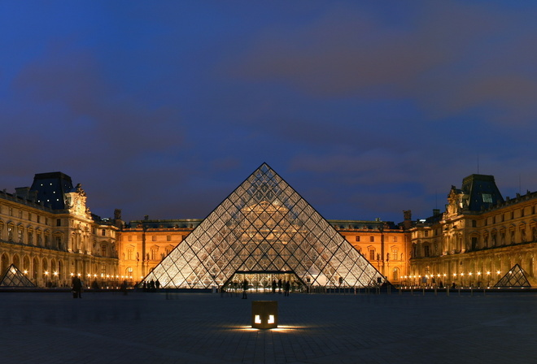
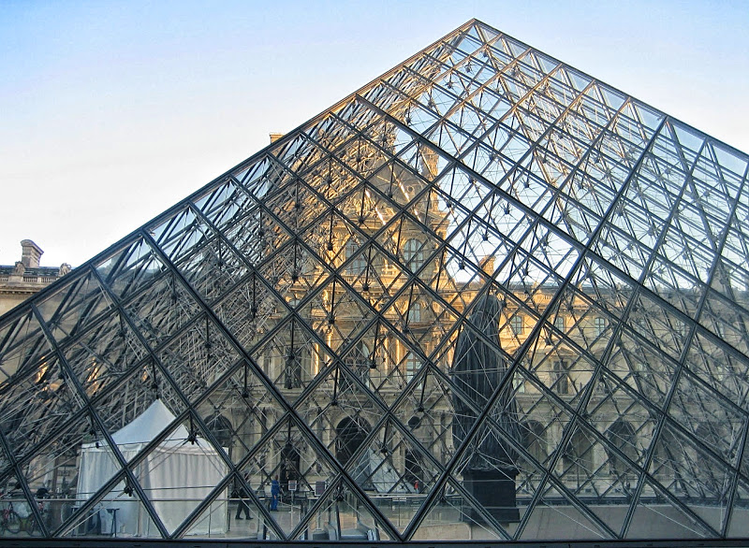
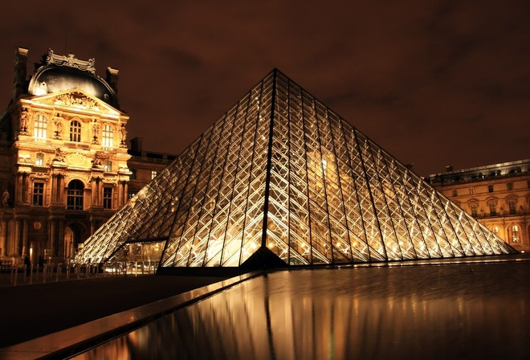
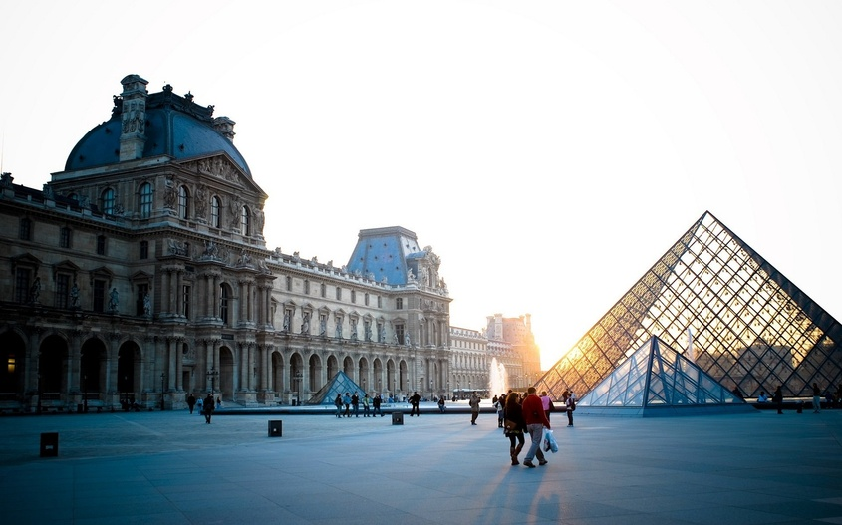
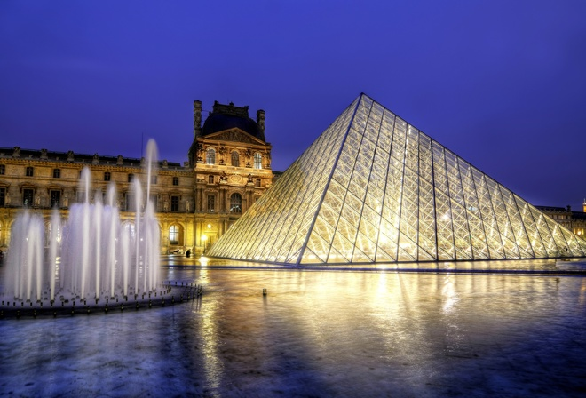
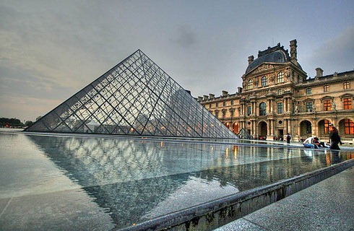
ПАРИЖ ВХІД В ЛУВР

Slide 9
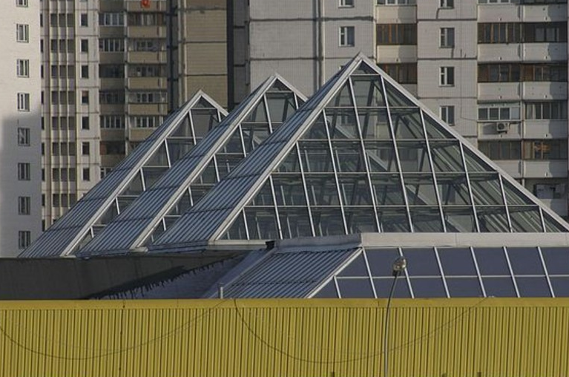
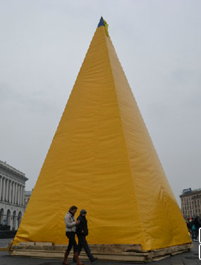
КИЇВ торгівельний центр
Ново-встановлена
піраміда на Майдані

Slide 10
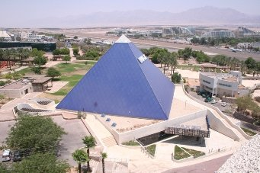
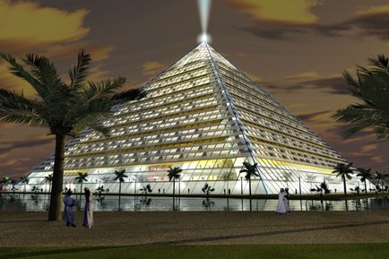
тривимірний кінотеатр в ІЗРАЇЛІ
Дубай.
Отель, в якому можна
розмістити мілліон мешканців

Slide 11
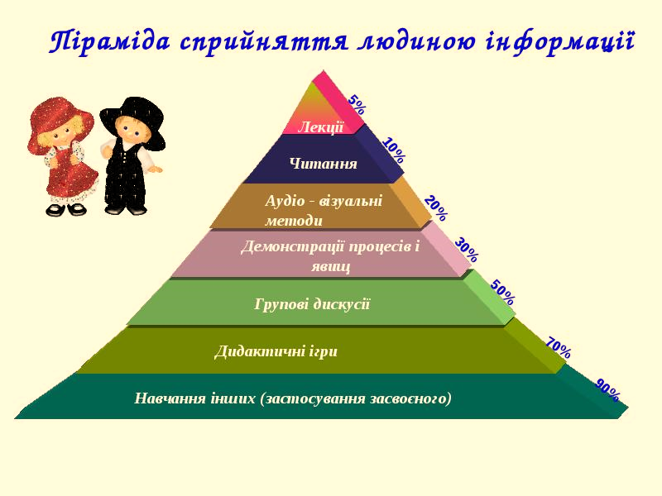

Slide 12
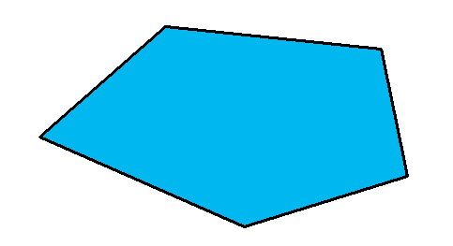
1. Означення піраміди
Пірамідою називається многогранник, який складається з плоского многокутника (основи піраміди), точки, що не лежить у площині цього многокутника (вершини піраміди) та усіх відрізків, що сполучають цю точку з точками многокутника.
Пірамідою називається многогранник, одна грань якого – довільний многокутник (основа), а всі інші – трикутники із спільною вершиною (бічні грані). Спільна вершина бічних граней – це і вершина піраміди.

Slide 13
2. Послідовність побудови зображення піраміди
Намічаємо вершини основи піраміди;
Позначаємо основу висоти і будуємо саму висоту;
Визначаємо вершину піраміди і сполучаємо її бічними ребрами з вершинами основи;
Будуємо ребра основи;
Невидимі ребра - штрихові лінії.
S
висота
апофема
А
В
O
M
D
С

Slide 14
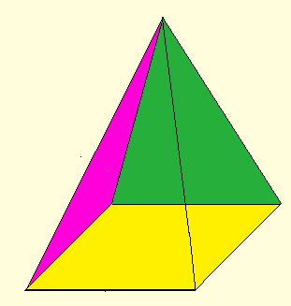
3. Елементи піраміди
S
Поверхня піраміди складається з основи і бічних граней.
Кожна бічна грань – трикутник.
Висота бічної грані – апофема.
Висота піраміди – перпендикуляр, опущений з вершини на основу піраміди.
В основі – довільний многокутник.
грань
B
C
основа
A
D

Slide 15
4. Види пірамід
Залежно від виду многокутника, що лежить в основі, піраміди бувають:
чотирикутні
трикутні
п'ятикутні
Тетраедр – всі грані - трикутники

Slide 16
Піраміди
Правильні
Неправильні
Правильною називається піраміда,
в основі якої лежить правильний многокутник, а її вершина проектується в центр цього многокутника.
( центр вписаного і описаного кола)

Slide 17
Властивості правильної піраміди:
Пряма, яка містить висоту піраміди, є віссю правильної піраміди.
Бічні ребра і бічні грані рівні.
Бічні грані є рівнобедреними трикутниками
Апофеми рівні.
Двогранні кути при основі, двогранні кути при бічних ребрах та кути між ребром і площиною основи рівні.
S
l
В
С
K
O
А
D

Slide 18
Правильна трикутна піраміда
Правильна чотирикутна піраміда

Slide 19
Правильна трикутна піраміда
Правильна чотирикутна піраміда
S
S
В
B
C
А
О
O
a
M
M
A
С
a
D

Slide 20
Повторення з планіметрії.

Slide 21
Інші види пірамід
Якщо в піраміди:
Всі бічні ребра рівні або
Всі бічні ребра нахилені до площини основи під однаковим кутом, то
вершина цієї піраміди перпендикулярно проектується в центр кола, описаного навколо основи, і навпаки.

Slide 22
Якщо в піраміди:
Всі апофеми рівні або
Всі бічні грані нахилені до площини основи під однаковим кутом, то
вершина цієї піраміди перпендикулярно проектується в центр кола, вписаного в основу, і навпаки.

Slide 23
Якщо одна із граней піраміди перпенди-кулярна до площини основи, то висота цієї грані буде і висотою піраміди.
Якщо дві бічні грані піраміди взаємно-перпендикулярні, то їхнє спільне ребро є висотою піраміди.

Slide 24
s
Бічна
поверхня
S
B
C
A
D
C
A
Повна поверхня
Sп.п.= Sб.п.+ Sо.
B
Sб.п.=SΔАВS+SΔBCS+SΔACS+…

Slide 25
Площа бічної поверхні правильної піраміди дорівнює половині добутку периметра основи на апофему
Sб.п.=SΔ A1A2P+SΔ A2A3P+SΔ A3A4P +…=
P
= ½ A1A2·PМ + ½ A2A3· PМ+ + ½ A3A4· PМ+…=
=½PМ·(A1A2+A2A3 +A3A4+...)
A4
Sб.п.=½PОСНОВ.·PМ
або
An
A3
Sб.п.=½Pосновl ,
де l- апофема
М
A1
A2

Slide 26
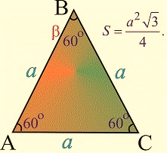
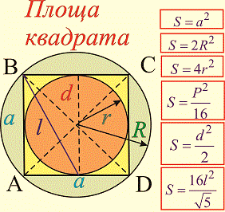
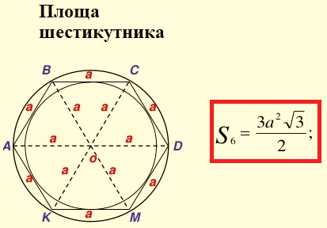
Площа Основи Правильної Піраміди
В залежності від різновиду піраміди обчислюється за відповідними формулами:
Трикутник
Чотирикутник
Шестикутник

Slide 27
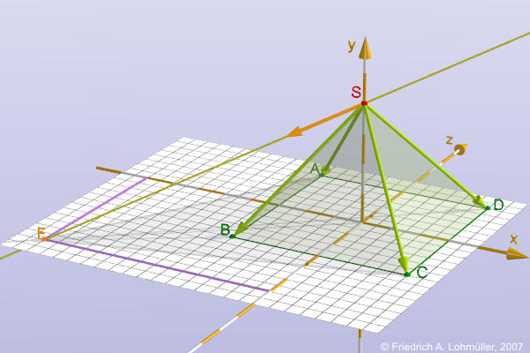
Розв'язування задач на знаходження елементів піраміди та площі.

Slide 28
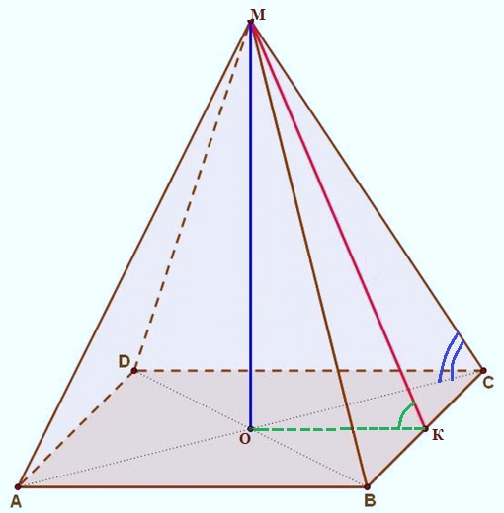
Задача 1.
Відома піраміда Хеопса в Єгипті – правильна чотирикутна піраміда, висота якої дорівнює 147м, а площа основи – 5,3 га. Знайдіть міру двогранного кута при ребрі її основи і кут нахилу до площини основи її бічного ребра.
Розв’язок
5,3 га=5300 м²;
АВ=√5300=230 м;
То ОК=1/2АВ =115м;
З трикутника МОК, tgМОК=ОМ/ОК=147/115≈1,2783≈52^{о}
З трикутника АВС за теоремою Піфагора АС²=2АВ², (2ОС)²=2АВ²,ОС=АВ/√2=230/√2;
З трикутника МОС tgМОС=МО/ОС=147√2/230≈0,9038≈ 42^{о}.
Дано: МABCD – піраміда;
АВСD-Квадрат;
S_{АВСD}=5,3га=5300 м²;
МО=147 м;
________________
Знайти : Двогранний кут нахилу апофеми до висоти піраміди.

Slide 29
Задача 2.
Висота правильної трикутної піраміди дорівнює 8 см, а сторона основи – 6 см. Знайти довжину бічного ребра піраміди.
S
Розв'язання:
1) Нехай маємо правильну трикутну піраміду $SABC$. АС=6см, SO=8см.
?
2) Тоді ОВ є радіусом кола, описаного навколо правильного трикутника основи. Знайдемо його:
8 см
$$2\sqrt{3}см$$
В
А
?
О
$$OB=R=\frac{a}{\sqrt{3}}=\frac{6}{\sqrt{3}}=\frac{6\sqrt{3}}{3}=2\sqrt{3}(cм)$$
6 см
С

Slide 30
3) З $⊿$ $SОB\left(∠SOB={90}^{o}\right)за теоремою Піфагора:$
$$SB= \sqrt{8^{2}+{(2\sqrt{3})}^{2}}=\sqrt{64+12}=\sqrt{76}=2\sqrt{19}(см)$$
Відповідь: $2\sqrt{19}см.$

Slide 31
Задача 3.
Знайти площу діагонального перерізу правильної чотирикутної піраміди, сторона основи якої 8 см, а бічне ребро – 10 см.
S
$$S_{∆BSD}=\frac{1}{2}BD∙SO$$
10 см
B
C
O
A
8 см
D

Slide 32
Домашнє завдання.
Вивчити формули знаходження площі поверхні і об’єма призми та піраміди.
В Мудле Д.З. Піраміда.

Slide 33
Дякую за працю.
БАЖАЮ УСПІХУ!

